Slide 1
Struts标签库(2)
UI标签

Slide 2
目标
5.1 表单标签
  textfield
  password
  textarea
  select
  radio
  checkboxlist
  combobox
  datetimepicker
5.2 Ajax标签(div, a, submit, tabbedpanel)

Slide 3
UI标签分类
分类
  输入标签
    textfield, password, textarea
  选择标签
    radio, checkbox, checkboxlist, select, file,
  输入选择标签
    datetimepicker, combobox
  其他标签
    form, hide, submit, reset

Slide 4
输入标签 textfield, password, textarea
作用
  textfield:文本框
  password:密码框
  textarea:文本区
共同特征
  向服务器传送一个值
共同属性
  name:名称,被服务器识别
  label:标题
  labelposition:标题位置 （top/left）
  value:值
  <s:textfield name=“emp.name“ value=“默认值” label="姓名"></s:textfield>

Slide 5
选择标签 radio, checkboxlist, select
作用
  radio:单选按钮
  checkboxlist:复选框组
  select:下拉列表框
共同属性
  name,value,label,labelposition:同上
  list:提供选项数据,可以是List,Map等集合,集合元素可以是javabean对象
  listKey:指定一个属性作为实际值
  listValue:指定一个属性作为显示值
注:如果有多个值传送到服务器,使用数组或List接收

Slide 6
选择标签 checkbox, file
作用
  checkbox:表示是否选择,服务器用boolean类型接收
    属性
      label,value,name
  file:文件选择
    属性
      label,value,name

Slide 7
输入选择标签 datetimepicker
作用
  日期控件,用于输入和选择日期
注意
  位于/struts-dojo-tags标签库
    页面导入：<%@ taglib prefix="ds" uri="/struts-dojo-tags" %>
    项目导入：struts2-dojo-plugin-2.1.8.1.jar
  必须加入<ds:head/>
  显示月份”十一月”,”十二月”,”时”,”分”时有乱码,暂无解决方案
属性
  name
  value:设成%{‘today’}表示默认为当前日期或时间
  displayFormat:日期格式
  type: 如果为date表示日期,为time表示时间

Slide 8
输入选择标签 combobox
作用
  文本框和下拉列表框的组合
    文本框总是显示下拉列表框的当前选择值
属性
  同select

Slide 9
其他标签 form, hide, submit, reset
和普通标签用法相同

Slide 10
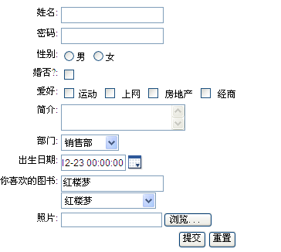
UI标签示例

Slide 11
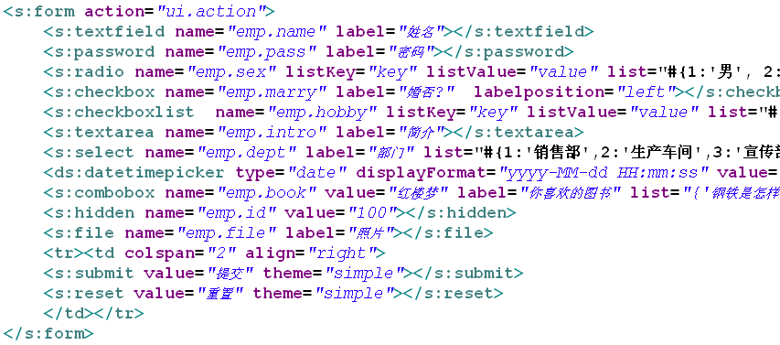
代码截图

